Slide 1
ТРАНСФОРМЕРЫ. BERT И GPT.
Выполнили:
Чепасов Дмитрий
Щедрин Арсений

Slide 2

Введение
Что такое внимание?

Slide 3
Основная идея в ML
«Надо сдавать лабораторные работы до срока сдачи»
„Надо“ →w1 [1,0,0,0,0,0,0]
„Cдавать“ →w2 [0,1,0,0,0,0,0]
„Лабораторные“ →w3[0,0,1,0,0,0,0]
„работы“ →w3[0,0,0,1,0,0,0]
„до“ →w3 [0,0,0,0,1,0,0]
„срока“ → w4[0,0,0,0,0,1,0]
„сдачи“ →w5 [0,0,0,0,0,0,1]
wi x wj i,j[1,5]
Нормализуем

Slide 4
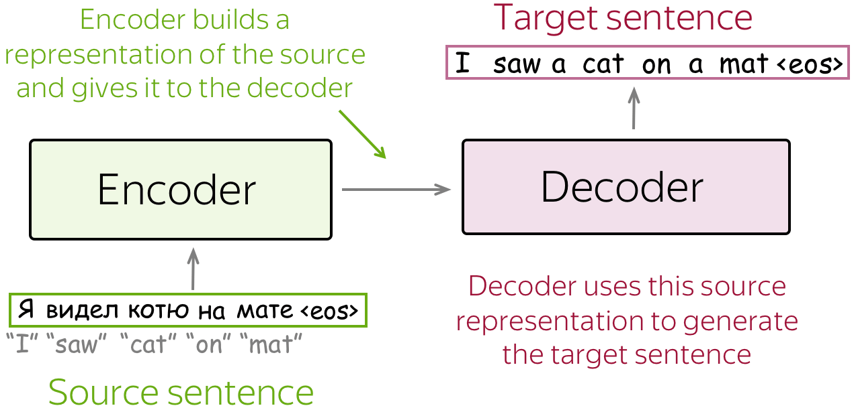
Encoder and Decoder
Что это? Кратко говоря, две RNN

Slide 5


Веса внимания в структуре decode encode
Vα : α — ячейка скрытого состояние в енкодере → Vα — вектор скрытого состояние в енкодере
Vβ : β — ячейка скрытого состояние в декодере → Vβ — вектор скрытого состояние в декодере
Расчет следующего скрытого состояния
Вес внимания к скрытым состоянием декодера

Slide 6

Функция внимания
Q — матрица запросов, K — матрица ключей, V — матрица значений, E - размерность

Slide 7
MultiHead

Slide 9

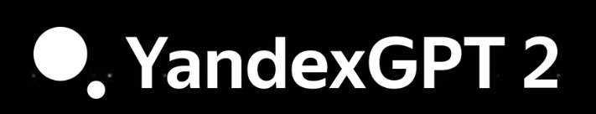

GPT
GPT (Generative Pre-trained Transformer) – нейросеть, генерирующая продолжение текста, на основе вероятности такой последовательности слов в языке

Slide 10
GPT что это
Текст разбивается на токены, которые сопоставляются с целыми числами в соответствии вокабулярия – данных, на которых обучалась модель
Пример:
vocab = ["all", "not", "heroes", "the", "wear", ".", "capes"]
tokenizer.encode("not all heroes wear") # ids = [1, 0, 2, 4]

Slide 11
GPT основная суть
Результатом является массив i на j, где i - ая строка – номер слова в вводе, j – ый столбец в i
- ой строке – вероятность, что данное слово из вокабулярия было бы встречено в языке
GPT выбирает следующее слово основываясь на этом массиве. Можно рандомизировать выбор слова, чтобы ответы получались интереснее

Slide 12
GPT основная суть
GPT выбирает следующее слово основываясь на этом массиве. Можно рандомизировать выбор слова, чтобы ответы получались интереснее

Slide 13
GPT vs BERT
GPT - это авторегрессивный декодер трансформер, что означает, что каждый токен предсказывается и обусловливается предыдущим токеном. Нам не нужен кодировщик, потому что предыдущие токены принимаются самим декодером.
BERT - это кодировщик трансформер, что означает, что для каждой позиции на входе на выходе в одной и той же позиции находится один и тот же токен (или токен [MASK] для замаскированных токенов), то есть входные и выходные позиции каждого токена одинаковы. Модели, использующие только стек кодировщика, такие как BERT, генерируют все его выходные данные одновременно.

Slide 14
GPT и BERT применения
GPT
BERT
Генерация языка
Обучение на любых неразмеченных данных
Задачи классификации
Задачи, где нужна минимальная вероятность ошибки или неточности

